Slide 2
C#
재밌는 클리커게임 만들어보기

Slide 3
7강 – 클리커게임 만들기 1

Slide 4
백문이 불여일견

Slide 5
게임 화면의 기본

Slide 6
클리커게임은 이렇답니다.

Slide 8
몬스터 만들기
자신의 게임에 넣을 몬스터를 직접 그려보아요.
그림판을 이용해서 그려도 좋고,
인터넷에서 사진을 다운받아도 좋습니다.

Slide 9
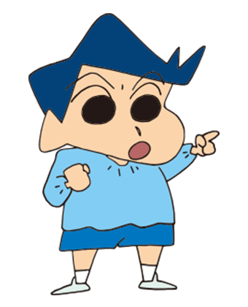
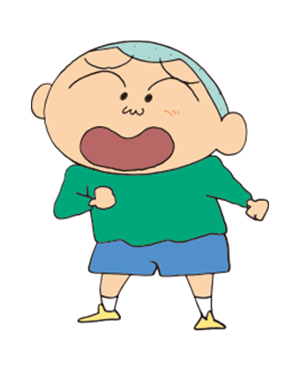
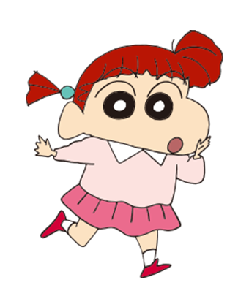

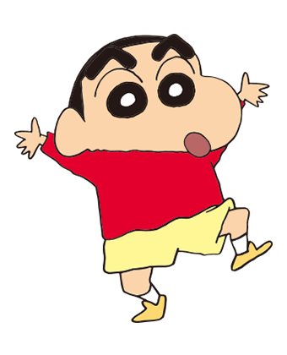
몬스터 만들기
극혐 5명
저는 위 친구들을 싫어하기 때문에 몬스터로 설정할게요.

